Slide 1
INVESTIGACION DE ACCIDENTES EN EL TRABAJO

Slide 2
Objetivos de la investigación de Accidentes
Investigar los accidentes permite identificar todas aquellas causas que los originaron y, que potencialmente, podrían ser la fuente de origen de otros accidentes, posibilitando gestionar de mejor forma la eliminación de los riesgos y, por ende, prevenir que éstos puedan dañar la seguridad y salud de los trabajadores. Por tanto, se hace fundamental el poder contar con un “Procedimiento de Investigación de Accidentes” objetivo y veraz que permita la obtención de tales metas1.

Slide 3
En Chile la recomendación tiene carácter de obligatoria investigar para accidentes del tipo grave o fatal, dicha investigación deberá realizarse según la metodología del “árbol de causas”, la cual deberá ser notificada, por parte de los Organismos Administradores de la Ley N° 16.744 (OAL), a través del formato implementado para tal fin en el Sistema Nacional de Información de Seguridad y Salud en el Trabajo (SISESAT).

Slide 6
INVESTIGACION DE ACCIDENTES EN EL TRABAJO METODO ICAM
TEMARIO
Módulo 1: Normativas que aplican
Módulo 2: Los Errores Humanos
Módulo 3: Método ICAM
Acciones inmediatas
Planificación de la investigación
Recolección de la información
Organización de la información
Análisis Icam
Acciones Preventivas
Reporte de Hallazgos
Módulo 4: Ejemplo práctico 1
Modulo 5: Ejemplo, Práctico 2
Módulo 6: Video reforzamiento

Slide 7
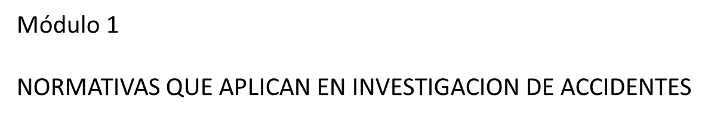

Slide 8
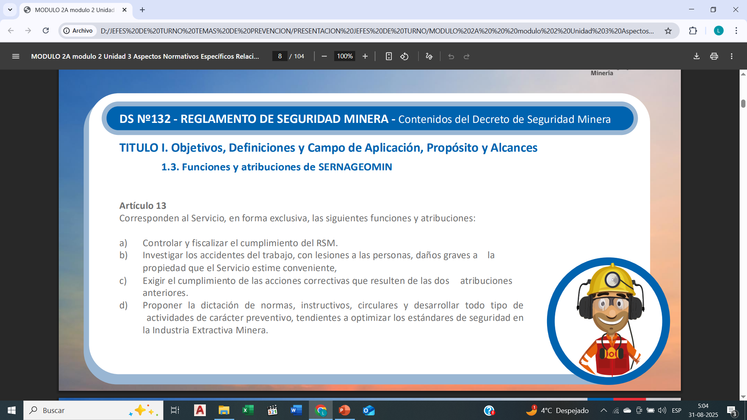

Slide 9
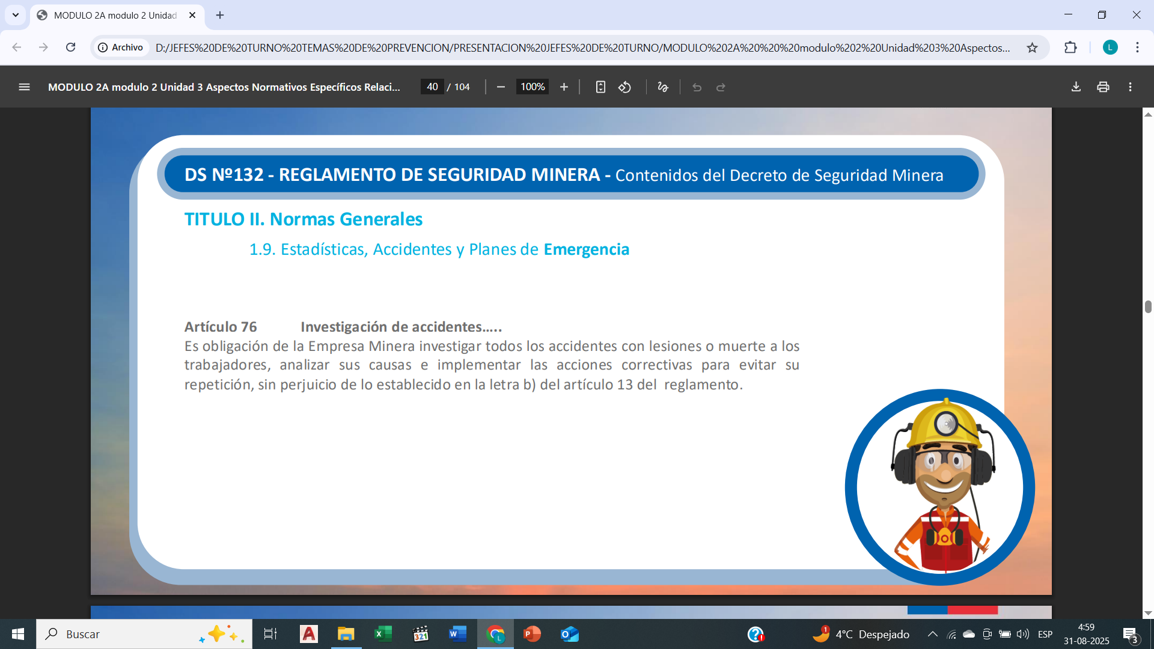

Slide 10
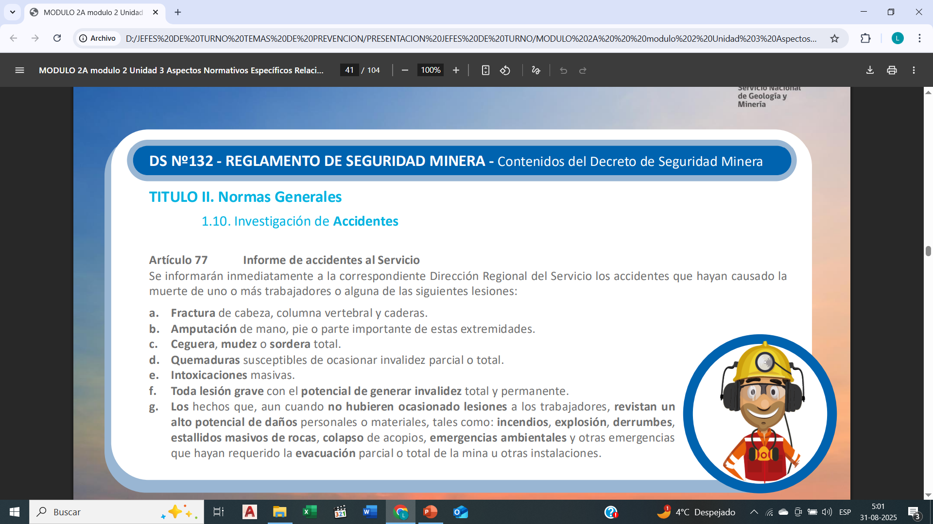

Slide 11
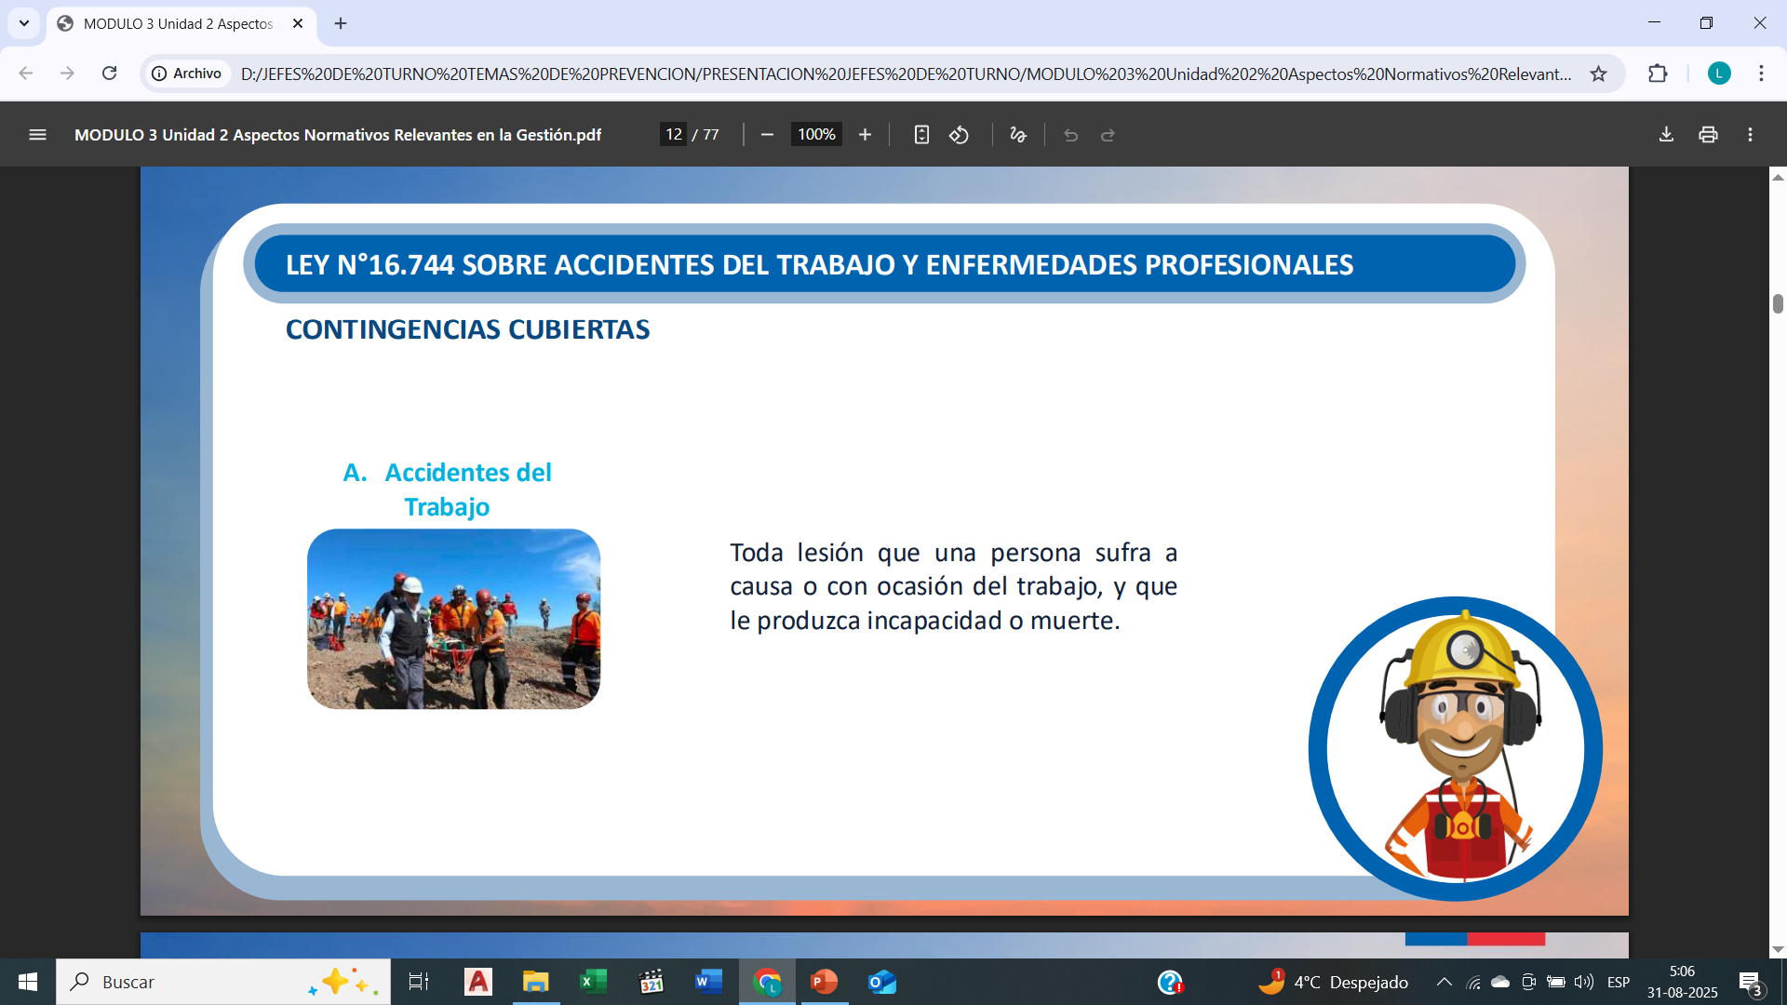

Slide 12
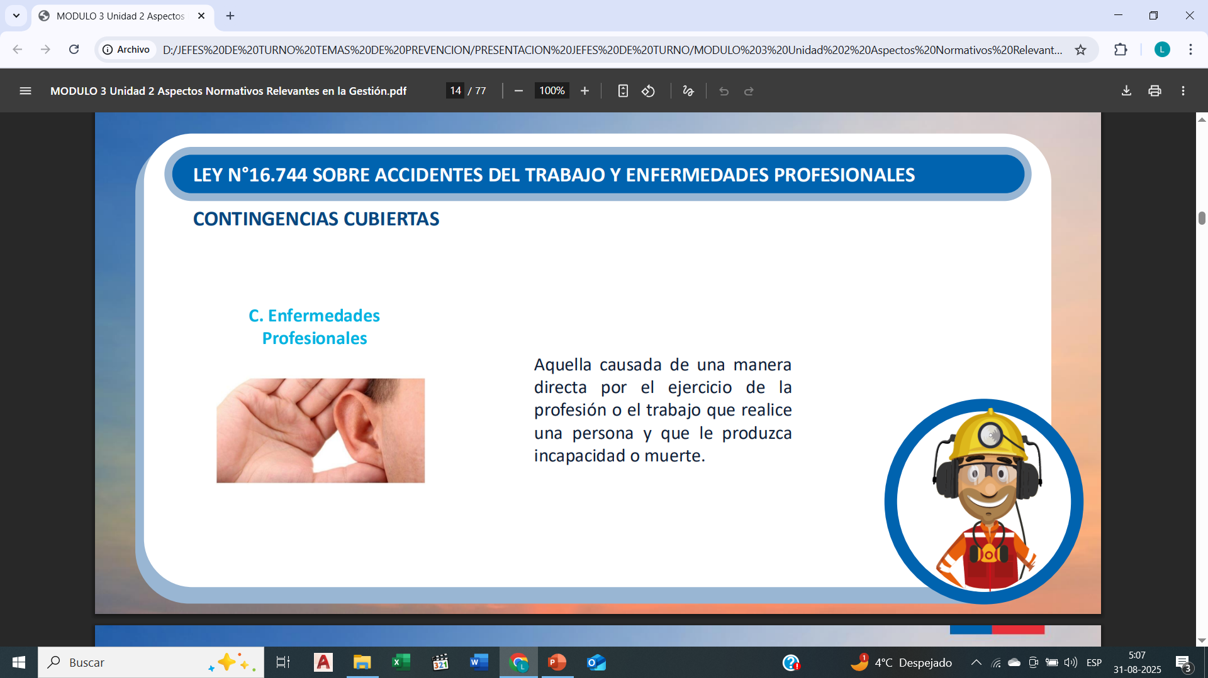

Slide 13
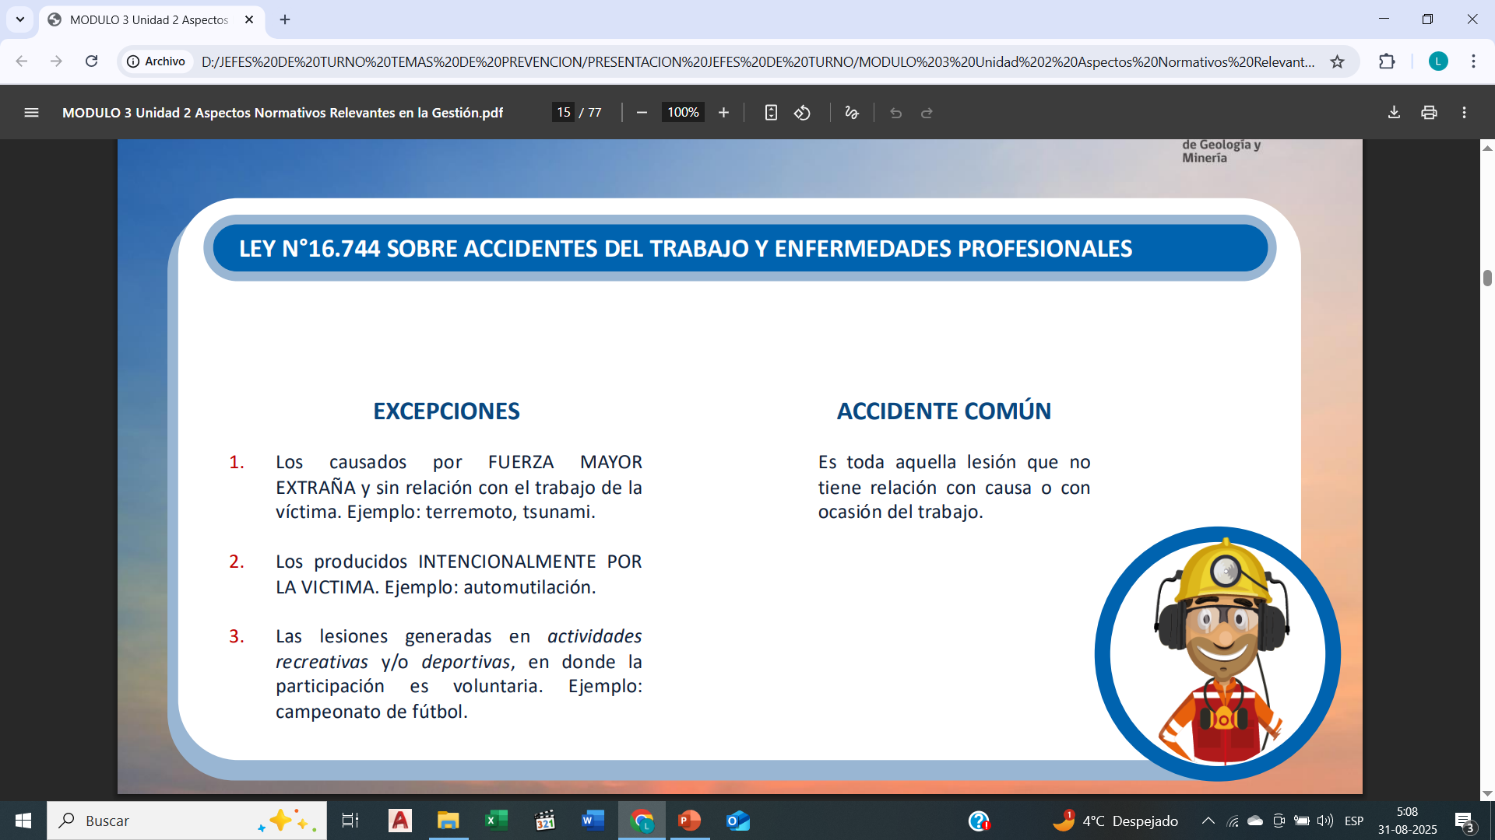

Slide 14
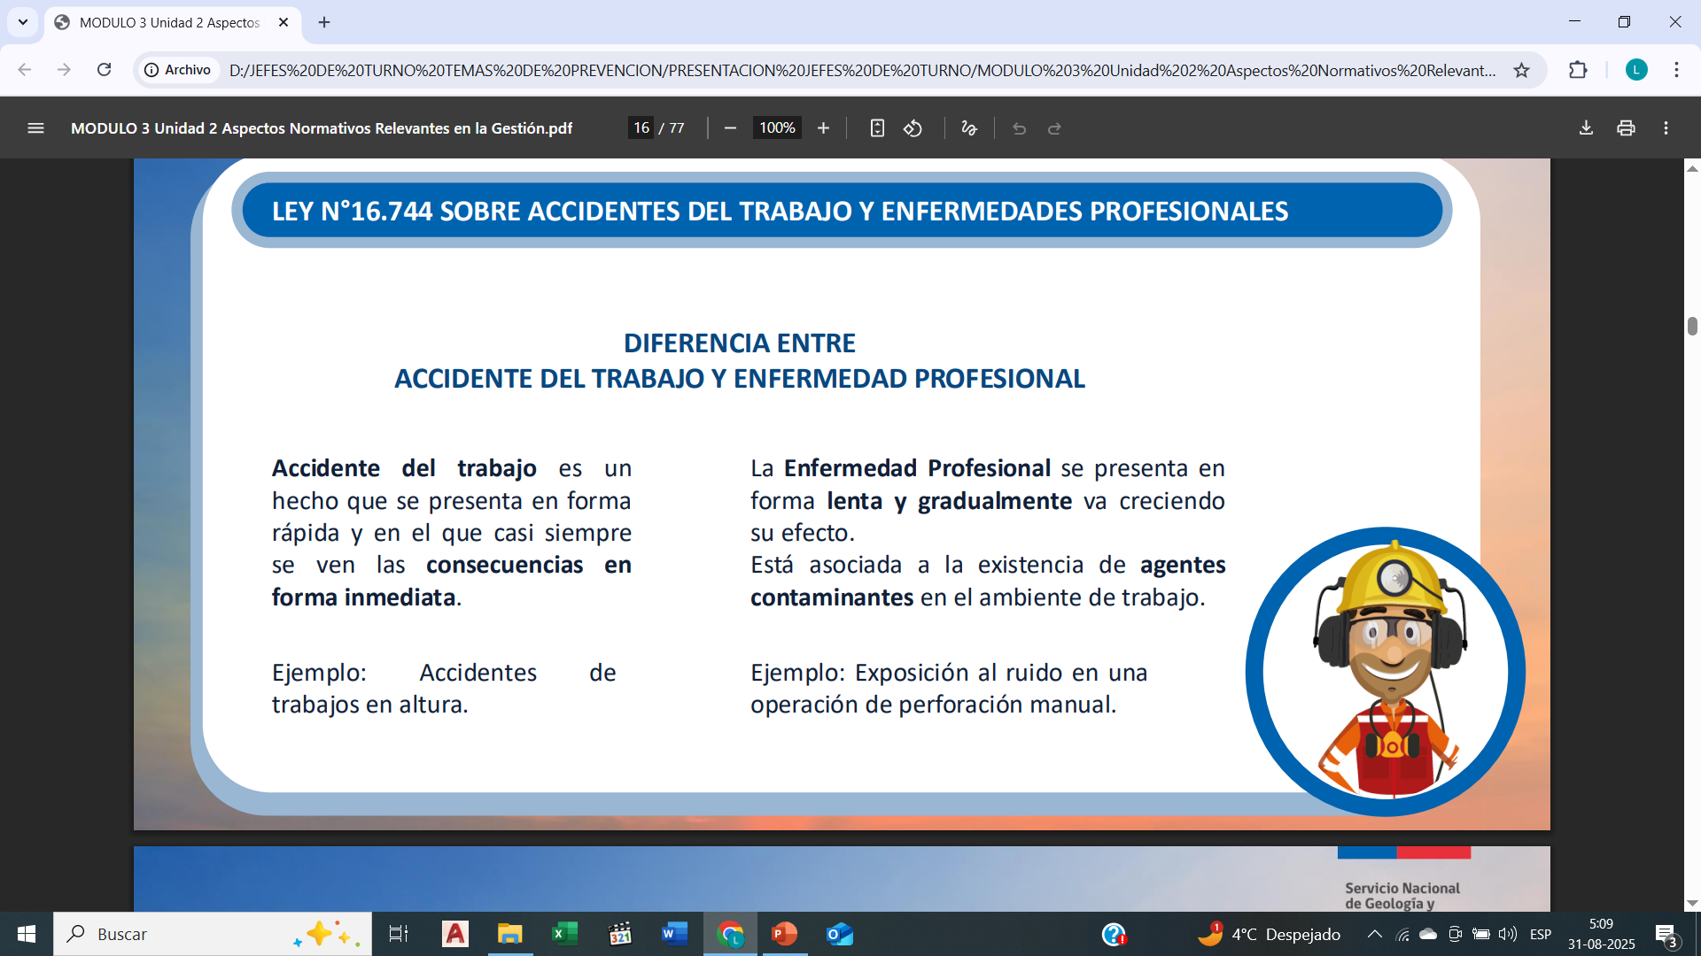

Slide 15
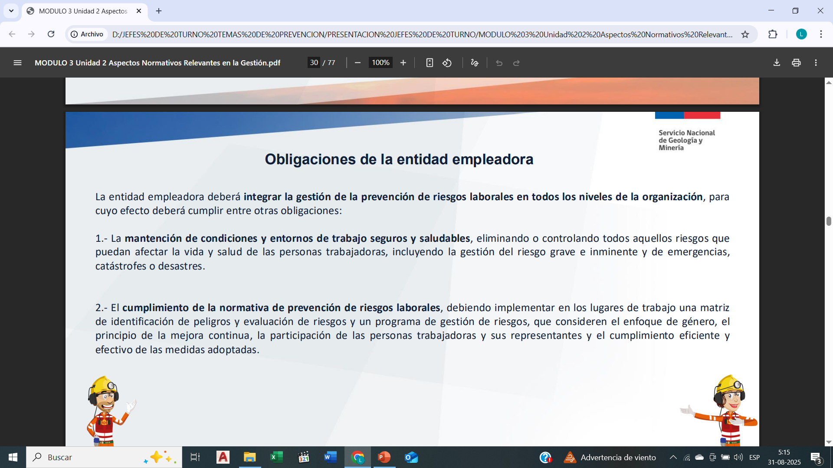

Slide 16
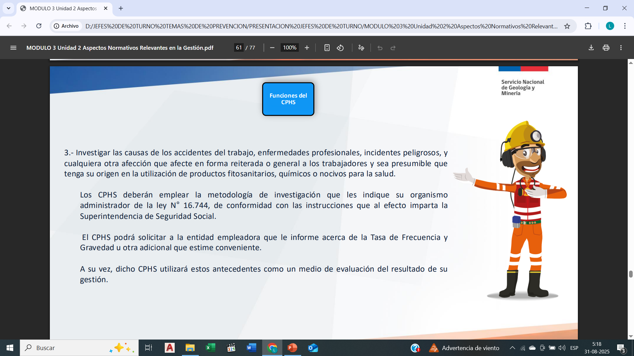

Slide 17
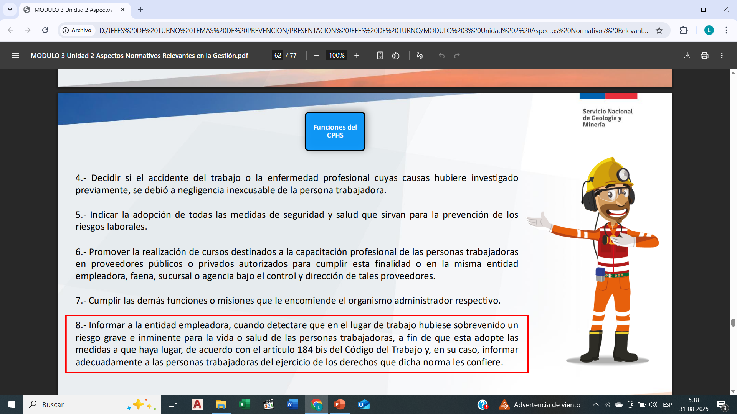

Slide 18
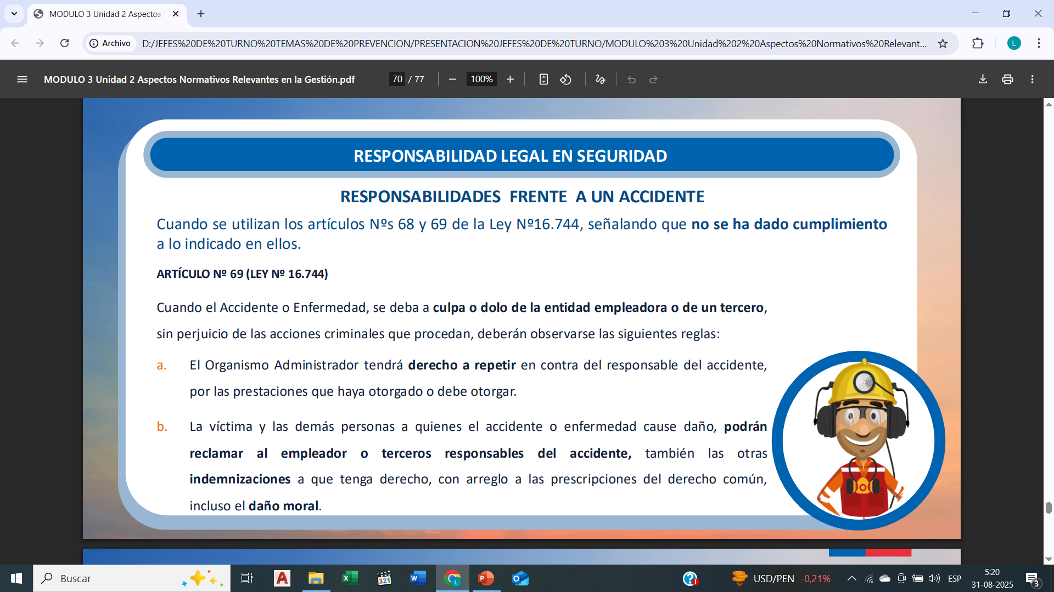

Slide 19
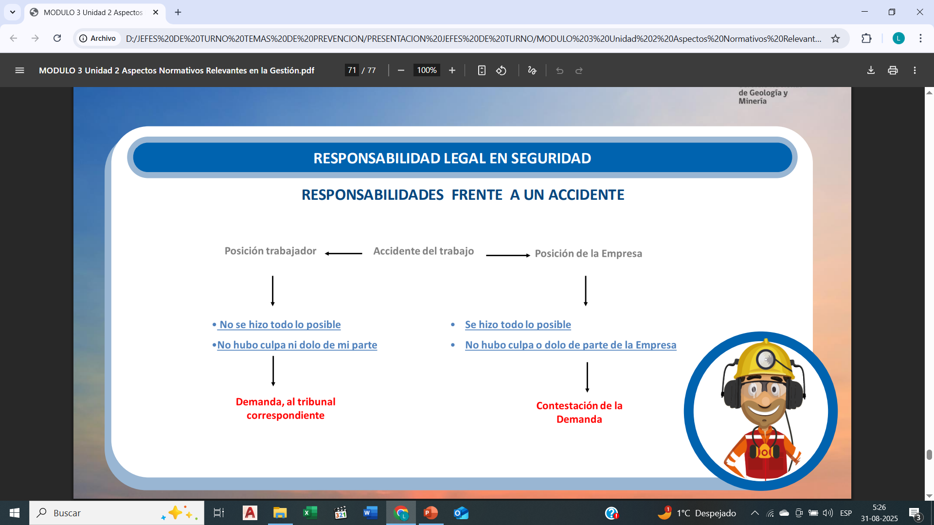

Slide 20
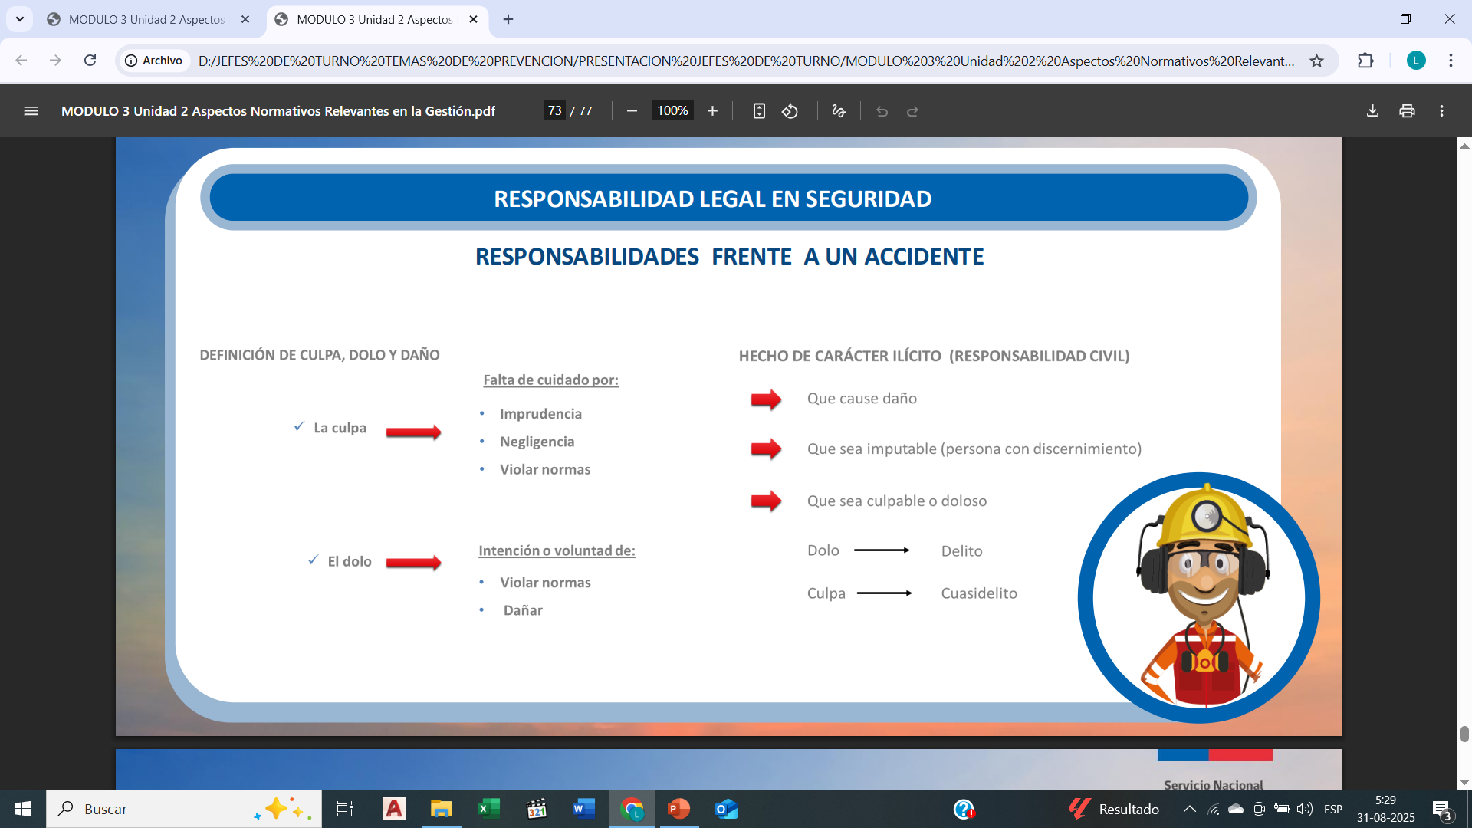

Slide 21
QUE INDICA SUSESO EN ESTE TEMA
CAPÍTULO II. Investigación del accidente fatal o grave
El organismo administrador deberá prescribir a la entidad empleadora que realice una investigación del accidente fatal o grave mediante su Comité Paritario de Higiene y Seguridad o Comité Paritario de Faena, cuando corresponda. Asimismo, deberá prestar asistencia técnica al Comité Paritario de Higiene y Seguridad de la entidad empleadora o Comité Paritario de Faena, cuando la entidad empleadora no cuente con Departamento de Prevención, para que este comité pueda desarrollar una adecuada investigación del accidente fatal o grave.

Slide 22
El organismo administrador deberá efectuar una investigación para cada accidente fatal, independiente del tamaño de la entidad empleadora y la existencia de Comité Paritario de Higiene y Seguridad, Comité Paritario de Faena o Departamento de Prevención de Riesgos.
La investigación de los accidentes fatales por parte del organismo administrador deberá iniciarse inmediatamente de haber tomado conocimiento de éste. En los casos excepcionales en que ello no fuese posible, deberá informar de esta situación a la Superintendencia de Seguridad Social, mediante correo electrónico a accidentes@suseso.cl.

Slide 23
3 Del igual modo, los organismos administradores deberán efectuar la investigación de los accidentes del trabajo graves, independientemente de que la entidad empleadora o el centro de trabajo cuente o no con Comité Paritario de Higiene y Seguridad o Comité Paritario de Faena

Slide 24
4 Sin embargo, en el caso específico de los accidentes del trabajo graves por caída de altura de más de 1,8 metros, los organismos administradores solo deberán investigar aquellos que ocasionen una fractura, un traumatismo intracraneal o cualquier otra lesión calificada como grave por el médico de urgencias. En estos casos, deberán enviar al módulo RALF los eDoc 141 al 147.

Slide 25
Si el accidente grave por caída de altura no ocasiona una lesión de esa gravedad, los organismos administradores solo deberán efectuar su notificación provisoria, mediante el eDoc 141 y prescribir medidas inmediatas e informarlas a través del eDoc 142, el cual cerrará el proceso para estos casos,
todo ello, conforme a lo instruido en la Letra C, del Título I, del Libro IX. En estos casos, deberán enviar en el documento eDoc 141, consignando en el campo "Descripción inicial del accidente", junto con la descripción propiamente tal, la siguiente glosa "caída de altura sin criterio de gravedad médico"

Slide 26
6 Las investigaciones de los accidentes fatales y graves pueden ser realizadas en forma conjunta por el organismo administrador y el Comité Paritario de Higiene y Seguridad o Comité Paritario de Faena.
Si opta por realizar la investigación en forma conjunta, la investigación que se envíe a la Superintendencia de Seguridad Social deberá cumplir con la metodología del árbol de causas, prevista en la "Guía para la investigación de accidentes. Metodología del árbol de causas", del Instituto de Salud Pública, y el "Manual de formación para investigadores. Investigación de accidentes del trabajo a través del método del árbol de causas", de la Organización Internacional del Trabajo (OIT).

Slide 27
Por el contrario, cuando el organismo administrador no opte por realizar la investigación en forma conjunta, su investigación deberá igualmente cumplir con la metodología del árbol de causas. Sin perjuicio de lo anterior, deberá requerir a la entidad empleadora la remisión de la investigación del accidente fatal o grave realizada por el Comité Paritario de Higiene y Seguridad, la que deberá enviar como un documento anexo al eDoc 143.
Durante la etapa de recolección de la información, que forma parte de la metodología del árbol de causas, la entrevista de testigos deberá efectuarse utilizando la guía del Instituto de Salud Pública, denominada "Aportes metodológicos para la realización de entrevistas en la investigación de accidentes graves y fatales".

Slide 28
6 En los casos de los accidentes del trabajo de tránsito, deberán investigarse las circunstancias que eventualmente hayan incidido en su ocurrencia, tales como aquellos factores relacionados con la organización del trabajo, planificación de los desplazamientos, rutas e itinerarios asignados, horarios, turnos a realizar u otros aspectos relacionados con los protocolos de mantención de vehículos y la información y capacitación de los conductores, adjuntándose la correspondiente información de respaldo, mediante el eDoc 143.

Slide 29
Si como resultado del proceso de investigación de un accidente del trabajo fatal se concluye que éste se originó por falta de medidas preventivas que de haber sido tomadas por el empleador hubieran evitado el accidente, se deberá remitir al empleador, dentro de los 5 días hábiles siguientes al término de ese proceso, una comunicación señalando que la cotización adicional diferenciada que resulte del próximo proceso de evaluación por siniestralidad efectiva,

Slide 30
8 En aquellos accidentes calificados como de origen no laboral, el documento de investigación del accidente (eDoc 143) cerrará el proceso. Además, se deberá justificar la calificación de origen efectuada en el campo correspondiente del eDoc 143 y se deberán enumerar los antecedentes considerados para la calificación (campo de antecedentes considerados en la investigación) y adjuntarlos en el campo correspondiente (documentos anexos que acompañan la investigación).

Slide 31
Si la Superintendencia de Seguridad Social, dentro de los 6 meses siguientes a la ocurrencia del accidente, modifica la calificación común del organismo administrador e instruye calificarlo como de origen laboral, se deberá revisar y/o complementar la investigación ya realizada o rehacerla, de ser necesario

Slide 32
9 LOS ADMINISTRADORES DELEGADOS DEBERÁN EFECTUAR LA INVESTIGACIÓN DE TODOS LOS ACCIDENTES FATALES Y ACCIDENTES GRAVES.

Slide 33
Módulo 2
Los Errores Humanos

Slide 34
ACCIDENTES Y FACTOR HUMANO

Slide 35

El factor humano es la primera y principal causa de accidentes, tanto laborales como catastróficos.
Algunos ejemplos los encontramos en accidentes como Flixborough (1974),

Slide 36
Si aceptamos que errar es algo intrínseco al ser humano, ¿qué podemos hacer entonces?
¿Qué actuaciones se pueden adoptar para minimizar los errores que suelen preceder a los accidentes, tanto laborales como catastróficos o sus consecuencias?

Slide 37
El error humano suele tener una serie de características propias:
en primer lugar, suele ser muy cercano temporalmente al accidente ,lo que aparentemente otorga muy poco margen de maniobra para evitarlo o prevenirlo.
En segundo lugar, que suele ser muy dependiente de la voluntad o acierto del trabajador. Es decir, el trabajador tiene la posibilidad de evitarlo, si toma las decisiones adecuadas, ya sean éstas voluntarias o involuntarias.

Slide 38
En este ámbito, cabe preguntarse si, en el fondo, ¿todos los accidentes no deberían ser considerados como errores humanos de uno u otro modo? En este sentido, hay que tener en cuenta que, si se analiza de manera adecuada, todo accidente tiene su origen en algún error cometido durante alguna de las
fases del proceso (diseño, supervisión, ejecución, mantenimiento, etc.)

Slide 39
Esto, lejos de ser una mala noticia, nos otorga la oportunidad de corregirlos también en cualquiera de estas fases, algunas de ellas muy anteriores al accidente, lo que nos hace recuperar margen de maniobra para evitarlos.
En cualquier caso, gestionar el error humano debe partir de una premisa: asumir que los errores o se han producido o se van a producir, ante lo que se deben adoptar medidas, bien para minimizar su probabilidad/frecuencia como para minimizar sus repercusiones, cuando estos lleguen a acontecer.

Slide 40
Este planteamiento nos invita a explorar tanto el enfoque individual, centrado en minimizar la probabilidad o frecuencia de errores (con aplicación, por ejemplo, de iniciativas como los Programas de Seguridad Basada en el Comportamiento, SBC o la mejora en la formación), como el enfoque sistémico, más centrado en cómo evitar que los errores seconviertan en accidentes, así como a revisarlas condiciones en las que se hace el trabajo, para minimizar los accidentes ocasionados por factor humano (HOP).

Slide 41
ERROR Y FACTOR HUMANO:
MODELO SKR
El enfoque individual ha sido el enfoque tradicional. Centra la atención en el individuo, que comete actos inseguros bien por errores voluntarios o involuntarios, diferenciando entre descuidos (manipular la válvula equivocada), lapsus (saltarse inadvertidamente un paso dentro de una secuencia), equivocaciones) (realizar una operación que no debe realizarse por desconocimiento) o errores intencionados (violaciones, según terminología anglosajona).
Es decir, desde el enfoque individual, los esfuerzos se centran en controlar los descuidos, el olvido, la falta de concentración, la negligencia o la imprudencia, así como la falta de conocimiento por parte del trabajador.

Slide 42
Es decir, desde el enfoque individual, los esfuerzos se centran en controlar los descuidos, el olvido, la falta de concentración, la negligencia o la imprudencia, así como la falta de conocimiento por parte del trabajador.
Este enfoque cristaliza en el denominado Modelo SKR. El Modelo SKR toma su nombre del inglés (Skill, Knowledge, Rule), donde cada uno de estos elementos es un aspecto fundamental del mismo.

Slide 43
MODO SKILL
Característico de tareas que se ejecutan “de forma automática”, sin que el trabajador repare en la acción que está realizando. Los errores trabajados en modo skill son los característicos del personal experimentado haciendo algo habitual, motivado por la falta de atención y ante la ausencia de señales de que algo raro está pasando...
hasta que es demasiado tarde. Se pueden contrarrestar minimizando la probabilidad de fallo de los equipos o sistemas, así como mejorando la detección temprana de la situación inesperada o del error cometido.

Slide 44
MODO KNOWLEDGE
En este caso, la tarea se realiza de forma minuciosa y consciente, y es el modo típico de fallo que tiene lugar en el personal inexperto en la tarea. Sus causas pueden deberse, por tanto, a la falta de conocimiento de la operación, a un bloqueo mental o a la falta de conocimiento de la actuaciones concretas a acometer ante ciertas situaciones. La mejor forma de evitarlo pasa por mejorar la formación en situaciones no habituales pero posibles, mejorar la alerta, así como minimizar las repercusiones de este tipo de errores.

Slide 45
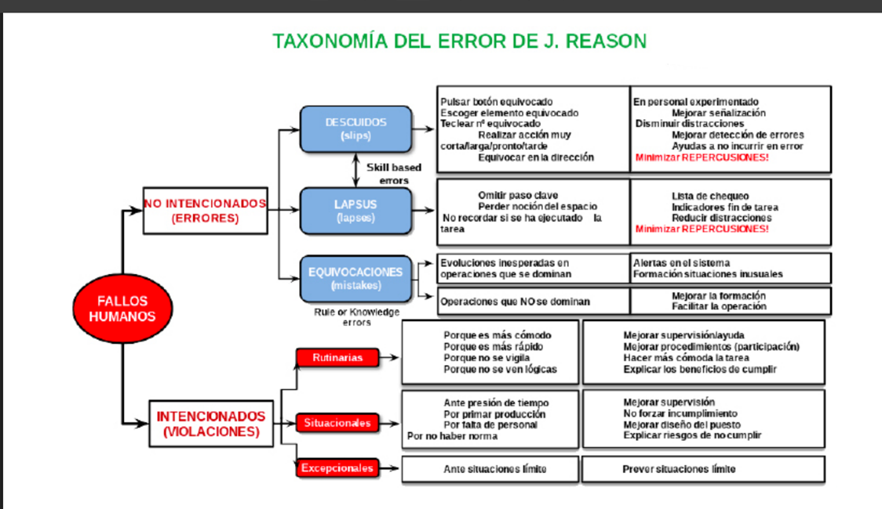

Slide 46
MODO RULE
El Modo Rule se caracteriza por que la tarea se realiza siguiendo una secuencia de pasos ya conocida, prestando atención a la culminación de un paso para empezar con el siguiente.
Requiere un esfuerzo mental y rapidez intermedia entre skill y knowledge, y suele prestar cierta atención al feedback

Slide 47
MODO RULE (continuación)
Las causas más comunes se encuentran en los errores en la identificación de la situación a la que se enfrenta el trabajador, a la falta de conocimiento de cuáles son las acciones a acometer ante feedbacks no previstos, y a la excesiva mecanización mental del proceso. Se puede solucionar mejorando la identificación de la fidelización de cada paso, la forma de detectar las diferentes evoluciones posibles, así como capacitando a los trabajadores sobre cómo actuar ante cada una de estas evoluciones.

Slide 48
ERROR Y FACTOR HUMANO:
MODELO DEL QUESO SUIZO Y MODELO HOP
Como complemento al enfoque individual, se encuentra el enfoque sistémico, que asume que el ser humano comete errores que deben ser vistos como consecuencias y no como causas. En este caso, el enfoque sistémico está representado por el denominado Modelo del queso suizo y, modernamente, con el Modelo HOP (Human and Organizational Performance).

Slide 49
Teniendo en cuenta que el enfoque sistémico aborda el error humano como consecuencias y no como causas, como se ha indicado, es necesario retrotraerse a la gestión de riesgos para asumir varios postulados:
→ No se puede cambiar la condición humana, aunque sí mejorarla.
→ Las condiciones en las que el trabajador realiza sus funciones sí que se pueden cambiar.
→ Introducir salvaguardas, barreras y defensas permitirá minimizar el error humano en todos los niveles, así como sus consecuencias, en muchos casos.

Slide 50
MODELO DEL QUESO SUIZO
El Modelo del queso suizo se denomina así haciendo referencia a sus característicos agujeros, que se asemejan a los diferentes agujeros que presenta el sistema de seguridad.
De este modo, se asume que los sistemas de seguridad que presenten agujeros permitirán que, una vez cometido el error, sus consecuencias atraviesen el sistema, produciéndose el accidente.
De este modo, es importante localizar las carencias o agujeros del sistema y, a continuación, solventarlos. ¿Qué tipo de carencias o fallos puede presentar el sistema?

Slide 51
→ Fallos del sistema:
En este caso se trata de fallos o carencias debidas a condiciones latentes del propio sistema (diseño inadecuado, sistemas de control y de seguridad o salvaguardas insuficientes, organigramas y funciones no optimizados, procedimientos inadecuados, dotación de personal insuficiente, etc.).
Pueden pasar desapercibidos hasta el accidente, pero si son analizables, predecibles y gestionables antes del accidente, lo que se llevará a cabo aplicando distintas metodologías, como el Human HAZOP, Análisis de Tareas Críticas (SCT) o según el Modelo HOP.

Slide 52
MODELO HOP
Como se ha visto, dentro del enfoque sistémico, el modelo del queso suizo va a permitir identificar los fallos o agujeros del sistema en general. Sin embargo, gracias a la aplicación del Modelo HOP (Human and Organizational Performance) se va a poder identificar dónde se localizan los errores humanos más relevantes, así como los puntos concretos donde el sistema falla y, sobre todo, lo que lleva a esos fallos.

Slide 53
En este sentido, el Modelo HOP permite localizar qué tareas son susceptibles de provocar accidentes, cuáles de dichos accidentes son o pueden ser graves y en qué modo se produce el error o violación para provocar el accidente.
Además, el Modelo HOP permite identificar qué condiciones se deben cambiar para minimizar los errores y qué barreras o defensas se deben adoptar para que los errores no lleven finalmente a que acontezca el accidente.

Slide 54
ERROR Y FACTOR HUMANO:
Como se pueden reducir?
Según la taxonomía del fallo humano de Reason recogida en el cuadro anterior, se puede concluir que las mejoras que se deben llevar a cabo para minimizar el error humano y la probabilidad de que éstas lleven al accidente, pueden acometerse en algunos de los siguientes ámbitos:

Slide 55
→ Diseño físico del equipo:
mejoras en la accesibilidad de mandos, mejora en las indicaciones del estado del proceso, en la integridad mecánica, etc.
→ Sistemas de seguridad:
indicadores, alarmas, enclavamientos, o cualquier otro sistema de control y seguridad.

Slide 56
Rediseño de la tarea:
mejora de la tarea incluyendo el chequeo interno para pasar a la siguiente tarea o el uso de realidad aumentada en la ejecución de las tareas.
→ Diseño del ambiente de trabajo:
mejora del ambiente en el que se desarrollan las tareas para minimizar el error humano.

Slide 57
→ Procedimientos:
procedimientos revisados con la finalidad de minimizar tanto el error como las consecuencias del mismo, así como ayudas digitales. →
Formación: mejora de la formación de los trabajadores, tanto en operación normal como ante ciertas desviaciones.

Slide 58
En conclusión, el análisis del fallo humano no implica únicamente mejoras en el ámbito humano, sino que se trata de una tarea transversal que deberá incluir todos los elementos necesarios que incluyen en la posibilidad de que lleguen a tener lugar los accidentes que se quieren evitar

Slide 59
Módulo 3
Método de Análisis de Causas de Incidentes ICAM

Slide 60
PRINCIPIO DE MULTICAUSALIDAD
“Todos los Accidentes tienen más de una Causa”
La prevención moderna entiende que los accidentes no se producen por una causa única, habitualmente se dan una serie de causas.
Se deben investigar todas las causas para estar seguros de que no se repetirá el incidente.

Slide 61
Objetivos
TEMAS
Reconocer la necesidad de una investigación
Los 7 pasos del proceso de investigación
Entender el Modelo de REASON e ICAM
Aplicar ICAM para determinar las causas de un incidente

Slide 62
Reconocer la necesidad de una investigación
  Prevenir la recurrencia
  Promover la Seguridad
  Actitud Proactiva
  Hemos pagado el precio de un incidente, obtengamos un beneficio

Slide 63
  El Método de Análisis de Causa de Incidentes (ICAM) permite la identificación de las deficiencias de seguridad. Entrega un proceso para identificar qué fue lo que llevó al evento para que de este modo se puedan implementar las acciones correctivas y preventivas efectivas para prevenir su recurrencia
Alcance
  Todos los incidentes significativos, actuales y potenciales.

Slide 64
Los Objetivos de las investigaciones:
Establecer los hechos que conciernen al evento
Identificar los factores contribuyentes y las causas básicas
Revisar la efectividad de los controles y procedimientos existentes
Recomendar acciones preventivas y correctivas
Difundir para compartir los aprendizajes claves
No asignar culpas o responsabilidades

Slide 65
Incidentes Significativos: requieren ICAM
DEFINICIÓN:
Un incidente significativo es una ocurrencia que ha resultado realmente o ha tenido el potencial de causar daños significativos.
Lesión o Enfermedad
Daños Ambientales
Daño Social/cultural /Patrimonio
Gobierno/reputación

Slide 66
El comportamiento de las personas está basado en las consecuencias de sus actos (positivas o negativas) y no en los antecedentes que tiene.
ICAM apunta a identificar los factores que promueven o toleran la “toma de riesgo”

Slide 67
Los 7 Pasos del proceso de INVESTIGACION
1.
Acciones Inmediatas
2.
Planificación Investigación
Documentación de Soporte
4.
Organización de Información
3.
Recolección de Información
Herramientas
28 - 34
5.
Análisis
ICAM
6.
Acciones Preventivas y Correctivas
7.
Reporte de Hallazgos

Slide 68
1. Acciones Inmediatas después del incidente:
1.
Respuesta de Emergencia y Aseguramiento del área
2.
Notificación del Incidente
3.
Designación del Equipo Investigador

Slide 69
2. Planificación de la investigación
Nominar Líder de la investigación
Reunión Informativa
Visita al lugar del incidente
Definir alcance de la investigación
Logística

Slide 70
3. Recolección de la Información
Personas
Entreviste a los involucrados y testigos del evento
Registros del personal (historia laboral, entrenamiento, antecedentes médicos, etc.)
Antecedentes de los involucrados, horas previas al evento
Ambiente
Ambiente físico en el momento del incidente, ej. clima, iluminación, ruido, polvo, niveles de vibración, etc.
Posición de los equipos y el personal
Housekeeping en el lugar del incidente

Slide 71
3. Recolección de la Información
Equipos
Revisión física y testeo
Revisión de registro de equipos
Revisión de manuales
Comparación con otros nuevos o similares
Procedimientos y Documentos
Revisión de procedimientos aplicables, ART, Manuales, Instructivos, RIS, etc.
Si los procedimientos eran adecuados y su utilización
Disponibilidad de herramientas prescritas y equipos de seguridad

Slide 72
3. Recolección de la Información
Organización
Roles y responsabilidades
Supervisión y niveles de dotación
Metas de producción y seguridad
Auditorias, inspecciones y reportes y registro de incidentes
Fuente de información adicional
Las regulaciones aplicables, estándares y prácticas establecidas
Mapas del lugar, dibujos y fotografías anteriores al incidente
Hojas de datos de seguridad de materiales (HDS)
Reconstrucción o modificaciones a los diseños

Slide 73
3. Recolección de la Información
Las Entrevistas:
Tipos de Testigos:
  Según la secuencia del evento, existen testigos de Pre-contacto, Contacto, Post-contacto
Tipos de Preguntas:
  Según su finalidad, preguntas Abiertas, Cerradas, de Guía

Slide 74
Inicio de la entrevista
3. Recolección de la Información
Establezca el tono apropiado para la colaboración:
Preséntese
Cree un ambiente no intimidante
Establezca una empatía con el testigo
Describa su papel en la investigación
Describa el propósito de la entrevista
  (encontrar la causa del incidente para prevenir que vuelva a suceder)
Pida permiso para tomar notas o grabar la entrevista

Slide 75
Preguntas abiertas
3. Recolección de la Información
Preguntas Cerradas
Usado para alentar una respuesta más larga y amplia
Preguntas que requieren de una sola palabra o frase corta como respuesta
Preguntas de Guía
Preguntas que anticipan la respuesta

Slide 76
3. Recolección de la Información
Ejemplos que hay que evitar:
¿Porqué estaba haciendo esto así, no se le ocurrió pensar en el uso del arnés?
¿Acaso usted no conoce los ECF?
¿Es que a Usted no lo han capacitado en los procedimientos?
¿No sabe que eso no se puede hacer?
¿Estaba él feliz y alerta cuando usted lo sujetó con las correas?
¿Hubo algún humo negro saliendo del lado derecho del motor.

Slide 77
Trampas en la investigación
¡Deje sus emociones a un lado!
  No permita que sus sentimientos interfieran - ¡apéguese a los hechos!
  No prejuzgue.
  Averigüe lo que verdaderamente sucedió.
  No deje que sus creencias
  oculten los hechos.
Nunca asuma nada
No saque conclusiones apresuradas
No haga juicios sobre la gente involucrada

Slide 78
Administración de la Información

Slide 79
Es importante establecer una cronología de los hechos, que permitan un ordenamiento en una secuencia lógica-temporal y de esta forma reconstruir la secuencia pre y post evento.
Línea de Tiempo

Slide 80
¿Cómo organizamos la Información?
La herramienta recomienda:
Cronograma
5 Por qué
Notes:
Preserve the incident scene to retain information for the investigation
and simultaneously
implement corrective actions to prevent the occurrence of further incidents.
These activities need to be carefully balanced by the individuals responsible for the incident scene.

Slide 81
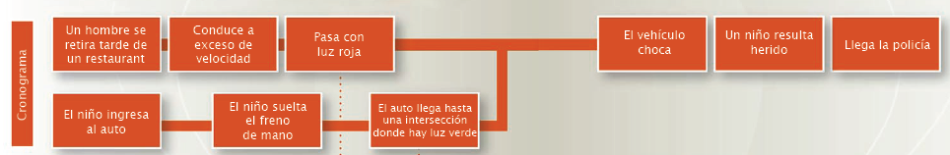
Cronograma
Las Tablas son adecuadas para los incidentes que tienen una varios eventos que ocurren durante un período de tiempo prolongado.
Los eventos son ordenados en un cronograma que va avanzando de izquierda a derecha. La secuencia resultante de los eventos organiza la información para análisis ICAM.

Slide 82
5 Por qué
Esta metodología utiliza un análisis estructurado para buscar los factores contribuyentes y las causas básicas.
Esto involucra seleccionar un evento o condición y preguntar con la pregunta “por qué” hasta que la respuesta no pueda ser respondida o la razón del control está fuera de nuestro alcance
Causas básicas y factores contribuyentes son normalmente identificados cuando no se puede responder más un “Por qué”

Slide 83

4. Organización de la Información
Descubrir las causas raíces: la regla de los 4 años:
¿Por qué ?
¿Por qué ?
¿Por qué ?
¿Por qué ?
¿Por qué ?
¿Por qué ?

Slide 84
Análisis del Modelo de Administración de Riesgos

Slide 85
Condiciones de la Tarea / Entorno
Acciones Individuales/Equipo
Factores Organizacionales
Defensas Ausentes
/ Fallidas
INCIDENTE

Slide 86
Análisis Modelo Administración de Riesgos e ICAM
Administración de Riesgos
Diseño de evaluación de riesgo formal
Análisis de seguridad en el trabajo
Toma de decisiones en base al riesgo. ART
Auditoría de control de riesgos
Resultados deseados
Red de seguridad
Administración de riesgos
Captura de errores
Mitigación de errores
Lugar de
Trabajo Seguro
Reducción de errores y violaciones
Tarea terminada en forma segura y eficiente
Estándares de Administración Riesgo
Estándares de Administración Riesgo
Condiciones de la Tarea/Medio Ambiente
Acciones individuales y de equipo
Defensas ausentes o fallidas
Resultados adversos
ICAM

Slide 87
Análisis ICAM: Modelo del queso Suizo o de Reason
PELIGROS
PERDIDAS
EXISTEN SUCESIVOS NIVELES DE DEFENSA/ BARRERAS

Slide 88
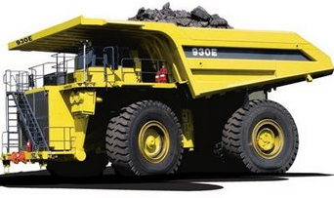
5. Análisis ICAM: Ejemplo de defensas
Señales de tránsito y tráfico
Cinturones de seguridad
Varios tipos de frenos
Licencia de conducir
Bermas en botaderos
Reglamento de tránsito
Alarmas en tablero
Circuitos de tránsito
Indicador de tolva abajo
Bermas de tráfico
Zonas estacionamiento
Extensión de parachoques
Balizas, pértigas
Procedimientos

Slide 89
Análisis ICAM
¿Porque se repiten los incidentes?
Principio de las Causas Múltiples
“Los accidentes y otros problemas, rara vez son el resultado de una sola causa”
Principio de las Causas Básicas
“Las soluciones a los problemas son más efectivas cuando tratan las causas básicas”
No acertamos en la investigacion......

Slide 90
Análisis ICAM
Factores
FACTORES ORGANIZACIONALES
Condiciones
CONDICIONES DEL ENTORNO/TAREA
Acciones
ACCIONES INDIVIDUALES/EQUIPO
Defensas
DEFENSAS INEXISTENTES O CON FALLAS

Slide 91
Modelo ICAM de causalidad de Incidentes
Tarea terminada
En forma
Segura & eficiencia
Sólidos
Factores Organizacionales
Lugar de trabajo seguro
Reduce
Errores & Violaciones
Redes de Seguridad
Redundancia
Administración de Riesgos
Captura de errores
Mitigación de errores
Condiciones
Tarea/
Ambiente
Acciones
Individual/
Equipo
Factores
Organizacionales
Defensas
Ausentes/Fallidas
Factores Ambiente
Integridad de Equipos
Aseo
Condiciones Climáticas
Congestión/
restricción/ acceso
Factores Humanos
Complacencia
Drogas/ Alcohol
Fatiga
Presión de tiempo, etc.
Supervisión
Autoridad Operacional
Velocidad operacional
Uso de equipos
Uso de EPP
Cumplimiento de
procedimientos
Gestión de Cambio
Manejo de equipos materiales
Conducta inapropiada
Método de trabajo
Prácticas de higiene ocupacional
Reconocimiento/ percepción
del riesgo
Administración del Riesgo
Barreras
Del
Modelo
Causalidad
Sistemas de Detección
Sistemas de Protección
Sistemas de Advertencia
Guardas o Defensas
Recuperación
Escape
Rescate
Dispositivos de Seguridad
PPE
Identificación Peligros
Sistema de Control
INCIDENTE
Condiciones latentes
Fallas Activas

Slide 92
Análisis ICAM: El Modelo de Reason
Fallas Activas
Errores y violaciones que tienen una consecuencia directa en las barreras o defensas inexistentes o fallidas que generan el incidente.
Condiciones latentes
Pueden permanecer latentes por largo tiempo, solo aparecen cuando se combinan con fallas activas para vencer las defensas del sistema.
Cometidas generalmente por diseñadores, directores, gerentes, supervisores, etc.

Slide 93
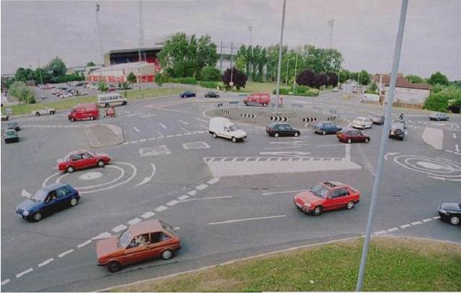
Falla Activa:

Slide 94
5. Análisis ICAM
Revisión de los Hallazgos, Factores Contribuyentes
Identificación de las defensas inexistentes o con fallas
Identificación de las acciones individuales y de equipo
Identificación de las condiciones de la tarea y del entorno
Identificación de los factores organizacionales (OFTs)
Validación de los OFTs con respecto al Incidente

Slide 95
Defensas Inexistentes o Fallidas
Los incidentes son el resultado de defensas inadecuadas o ausentes que fracasaron en detectar y proteger el sistema frente a las fallas técnicas y humanas.
Son medidas de último minuto que no previnieron el incidente o mitigaron/redujeron sus consecuencias
La Defensa Ausente/Fallida describe los equipos, procesos de trabajo, medidas de control, sistemas de detección, procedimientos o atributos que normalmente previene el incidente o limita sus consecuencias.

Slide 96
Defensas Inexistentes o Fallidas
La señal de advertencia en las protecciones no era la adecuada ya que esta solo mencionaba que se debía aislar el mando de la correa antes de remover la protección.
El proceso de ART no identificó el aislamiento del contrapeso
Sistema de Permiso de Trabajo falló al no reconocer la necesidad de aislamiento de contrapeso debido a que la descripción del trabajo comenzaba con “Limpieza del área”, esta no identificaba que una persona trabajaría debajo del contrapeso.

Slide 97

Acciones Individuales / Equipo
Hay errores o violaciones que conducen directamente al incidente.
Normalmente se asocian al personal que tiene contacto directo con el equipo, como operadores o personal de mantención.
Siempre participan ‘activamente’ (alguien hizo o dejó de hacer algo) y tienen relación directa con el incidente.
Estas son fallas activas, por lo tanto tendrán una acción adjunta. Fatiga, stress o drogas / alcohol son influencias en comportamientos que llevan a errores o violaciones

Slide 98
Acciones Individuales / Equipo
Pregunta de Verificación: ¿Indica la Acción Individual/Equipo un error o violación a los estándares y procedimiento que haya conducido al incidente?
  Verbo = Hacer
  Ejemplo: Persona aísla la válvula equivocada
  Ejemplo: Persona no revisó el medidor y el estanque se rebalsó.
  Ejemplo: Trabajador no usó lentes de seguridad (EPP obligatorio)
  Ejemplo: Mantenedor no reemplazó las protecciones

Slide 99
Condiciones de Tarea / Entorno
Estas son las condiciones que existen inmediatamente previas al momento del incidente, que en forma directa influyen en el desempeño humano y de los equipos en el lugar de trabajo.
Estas son las circunstancias bajo las cuales los errores y violaciones se llevaron a cabo y se relacionan con las demandas de la tarea, el entorno de trabajo, las capacidades individuales y los factores humanos.
Las Condiciones de la Tarea / Entorno se pueden categorizar en dos grupos:
  • Factores del Lugar de Trabajo
  • Factores Humanos

Slide 100
Condiciones de Tarea / Entorno
Pregunta de Verificación: ¿Describe la Condición de la Tare/Entorno algo acerca de las exigencias de la tarea, entorno de trabajo, capacidades individuales o factores humanos que hayan promovido los errores y/o violaciones o la indeterminación de la efectividad de los sistemas de defensa?
  Los ejemplos podrían incluir ruido, polvo, fatiga, presión por cumplimiento de plazo, complacencia, etc.
  Ejemplo: Había mucho polvo presente en la atmósfera
  Ejemplo: El orden en el área era deficiente
  Ejemplo: Había restricciones de tiempo debido a la parada

Slide 101
Factores Organizacionales
Ellos son los factores organizacionales subyacentes que originan las condiciones que afectan el desempeño en el lugar de trabajo.
Pueden estar inactivos o estar sin ser detectados por un largo tiempo dentro de la organización.
Su efecto solamente se hace visible cuando se combinan con las condiciones locales y los errores o violaciones para traspasar las defensas de los sistemas.

Slide 102
Factores Organizacionales
Pregunta de Verificación: ¿Identifican los Factores Organizacionales una no conformidad en los Estándares de Gestión HSEC que hayan resultado en que las Condiciones de la Tarea/Entorno o las Defensas ausentes/Fallidas sean mal dirigido?
  Ejemplo: La Capacitación de Inducción no cubre los Trabajos en altura
  Ejemplo: La organización no ha actualizado los procedimientos
  Ejemplo: Los Programas de mantenciones rutinarias no son reforzados

Slide 103
Tipo de Factores Organizacionales
Liderazgo y responsabilidad
Requerimientos Legales, Compromiso y Control de Documento
Administración de Riesgos y Cambios
Planificación y Metas
Conciencia, Competencia y Comportamiento
Salud e Higiene
Comunicación, Consulta y Participación
Conducta Comercial, Derechos Humanos y Desarrollo Comunitario
Diseño, Construcción y Puesta en Marcha
Operaciones y Mantención
Proveedores, Contratistas y Socios
Pericia en el Manejo del Producto
Informe e Investigación de Incidentes
Administración de Crisis y Emergencia
Monitoreo, Auditoria y Revisión

Slide 104
Acciones Preventivas y Correctivas

Slide 105
Acciones Preventivas y Correctivas
Las acciones preventivas y correctivas (contenidas en anexo 1) deben estar correlacionadas directamente con las causas Básicas establecidas y con los Factores Organizacionales, se pueden agregar otras acciones correctivas a modo de complementos de las anteriores y a modo de oportunidades de mejora.
Las acciones preventivas y correctivas definidas deben responder a lo siguiente:
Contar con un análisis de gestión del cambio cuando corresponda. Esto se debe a que no siempre hay acciones correctivas que impliquen cambios en los sistemas.

Slide 106
Asegúrese que las acciones sean SMART (Siglas en inglés)
  S (Acciones Específicas)
  M (Resultados Medibles)
  A (Alcanzables)
  R (Relevantes respecto a los factores y causas básicas)
  T (Perdurables en el tiempo)

Slide 107
Acciones Correctivas y Preventivas
Las recomendaciones se deben relacionar directamente con el incidente y deben apuntar a:
Prevenir la recurrencia
Reducción del riesgo
Las recomendaciones deben abordar cada:
Defensa fallida o ausente (control de riesgo)
Factor Organizacional (estrategia de prevención y reducción de riesgo)
No todos los factores pueden ser completamente eliminados, y algunos se podrán eliminar sólo a costos prohibitivos
El Equipo de Investigación debe trabajar con la Gerencia de Línea en el desarrollo de las acciones correctivas

Slide 108
6. Acciones Correctivas y Preventivas
Jerarquía de Control del Riesgo
Eliminar | La eliminación completa del riesgo.
Sustituir | Reemplazar el material, equipos o procesos por uno de menos riesgo.
Rediseñar | Rediseñar los equipos o procesos de trabajo.
Separar | Aislar el riesgo con protección o resguardo.
Administrativo | Suministrar controles como entrenamiento, procedimientos, etc.
EPP Dispositivo de Control de Contaminación | Usar correctamente el apropiado EPP y/o el equipo correspondiente de control de contaminación donde otros controles no sean factibles
Controles en Orden Prioritario

Slide 109
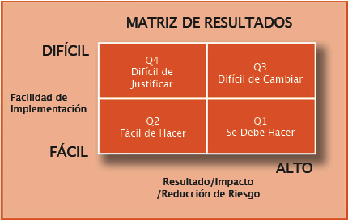
Acciones Correctivas y Preventivas
Evaluación de las acciones propuestas:
BAJO

Slide 110
Informe de Investigación

Slide 111
Reporte de Investigación
Como mínimo el informe debería incluir:
Resumen Ejecutivo
Antecedentes Generales
Descripción del incidente
Cronograma de hechos
Entrevistas/ declaraciones
Observaciones en terreno
Diagrama o Cartilla ICAM
Detalle de Cartilla ICAM
Análisis causal
Plan con acciones correctivas
Aprendizajes claves
Conclusiones
Anexos
Firma del informe

Slide 112
Reporte de Hallazgos: Informe de investigación
La investigación estará terminada cuando los siguientes puntos estén cubiertos:
Resumen de entrevistas han sido revisadas y se ha cubierto cualquier tema importante pendiente de seguridad.
Los requerimientos de información o documentación adicional han sido determinados
Los hallazgos, conclusiones y acciones recomendadas por otros investigadores (externos, regulatorios, etc.) han sido revisados, considerados e incorporados según sea apropiado.
Toda la documentación ha sido revisada para asegurar los respaldos de las recomendaciones para acciones preventivas y correctivas

Slide 113
Reporte de Hallazgos: Informe de investigación
  Se ha desarrollado un reporte preliminar con los hallazgos de la investigación y ha sido distribuido para cometarios a las partes relevantes y asesoría legal donde sea apropiada.
  Es mandatorio hacer una revisión legal del borrador del reporte ICAM para todos los accidentes reales (fatales e incidentes significativos ambientales y de comunidad)
  Aprendizajes claves para la organización han sido identificados
  Ha sido preparada una presentación de los hallazgos para la gerencia de línea
  Reporte está firmado.

Slide 114
Ejercicio N°1 del Taller:
Un trabajador de una faena minera, al término de su turno, mientras transitaba por la casa de cambio, se resbala en el piso mojado y cae al suelo. El trabajador se lastima la espalda y está fuera del trabajo por dos turnos. El incidente ocurrió a las 19:40 horas, el segundo día de su turno.
El personal de limpieza debía mantener seco el piso de la casa de cambio, pero aumentos de personal en los últimos 10 meses hacían que la casa de cambio siempre estuviese congestionada entre las 19:30 y 20:00 hrs y se dificultara la mantención y secado del piso.
Las duchas eran insuficientes para atender simultaneamente a todos los trabajadores del turno, también hay prisa para tomar el bus que los trasladará desde la casa de cambio al casino para ir a cenar. Solo hay un bus para trasladar a los trabajadores del cambio de turno. La administración no ha dispuesto más buses para el traslado a pesar del aumento de dotación.
Del registro médico del policlínico se advirtió que en los pasados seis meses habían ocurrido tres incidentes similares.

Slide 115
Formato a llenar: (Tabla de Factores ICAM)
Factores Organizacionales | Condiciones de la Tarea y/o Entorno | Acciones Individuales o del Equipo | Defensas Ausentes o Fallidas | Incidente

Slide 116
FACTORES
ORGANIZACIONALES
CONDICIONES DE TAREAY/0
ENTORNO
ACCIONES
INDIVIDUALES
O DEL EQUIPO
BARRERAS
AUSENTES O
FALLIDAS
INCIDENTE
LA CASA DE CAMBIO
SIEMPRE ESTABA
CONGESTIONADA
ENTRE LAS 19:30
Y LAS 20:00 HRS
LA ADMINISTRACIÓN NO ADECUÓ SUS INSTALACIONES PARA MAYORES DOTACIONES Y TAMPOCO SU SERVICIO DE TRASLADO DE PERSONAL
PERSONAL DE
LIMPIEZA NO
MANTUVO EL PISO
SECO
NO SE MANTUVO EL PISO SECO
TRABAJADOR SE RESBALA EN PISO DE LA CASA DE CAMBIO.
HAY UN SOLO BUS PARA TRASLADAR AL PERSONAL
LA CONGESTION ES
CAUSADA PORQUE
NO HAY SUFICIENTES DUCHAS

Slide 117
CAMBIO DISCO DE CORTE EN ESMERIL ANGULAR ENERGIZADO
INCIDENTE SIGNIFICATIVO SIN INTERCAMBIO DE ENERGÍA
21 de Mayo de 2009

Slide 118
Modulo 4
Ejemplo 1 de Aplicación

Slide 119
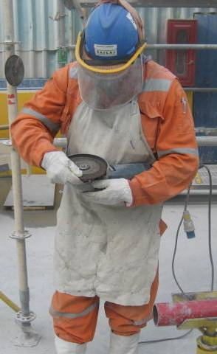
Vicepresidencia de Servicios Operacionales
Gerencia de Ingeniería y Construcción
CAMBIO DISCO DE CORTE EN ESMERIL ANGULAR ENERGIZADO
INCIDENTE SIGNIFICATIVO SIN INTERCAMBIO DE ENERGÍA
21 de Mayo de 2009

Slide 120
Antecedentes Generales
Tipo de Incidente : Significativo sin intercambio de energía.
Consecuencia Potencial : Nivel 4
Consecuencia Real : Cuasi - Perdida
Fecha : 21 de Mayo de 2009.
Hora : 16:30 Hrs.
Lugar : Lado norte puerta 5 de Stock pile planta los colorados.
Lesión / Daño/ Impacto : Sin Lesión a personas / sin daños equipos
ECRF : Aislamiento y permisos de trabajo 3.8
Cero Barrera (Si / No) : No
Líder de la investigación : Joaquín González Ingeniero de Proyectos.
Notes:
120

Slide 121
Antecedentes Generales
Descripción del Incidente:(Quién, qué, cómo, cuándo)
  En tareas de corte con esmeril angular, trabajador realiza cambio de disco sin desconectar el equipo de su fuente de energía, generando un potencial de daño si el trabajador acciona el contacto de partida accidentalmente.
  Acciones inmediatas
      Se detiene el trabajo y se analiza acción del trabajador.
      Se realiza reinducción al procedimiento de uso de esmeril angular.
      Se difunde incidente a toda la organización.
      Se inicia investigación ICAM.
Notes:
121

Slide 122
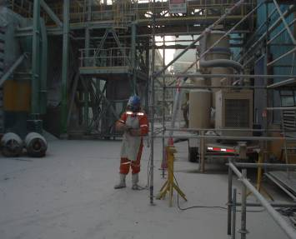
FOTOGRAFIA
Notes:
122

Slide 123
Análisis Cartilla ICAM
FACTORES
ORGANIZACIONALES
CONDICIONES DE LA
TAREA O DEL ENTORNO
ACCIONES INDIVIDUALES
O DEL EQUIPO
DEFENSAS INEXISTENTES O FALLIDAS
INCIDENTE
OS 05 Conciencia, competencia y conducta:
La empresa contratista no cuenta con un programa de capacitación de uso esmeril angular por el proveedor.
TW 02 Análisis de riesgos:
Análisis de riesgo de la tarea no fue efectiva , al no considerar el cambio de disco.
IT 09 Conducta inapropiada:
Trabajador no se asegura que el esmeril se encuentra desenergizado.
DF10 Identificación del riesgo:
Esmeril angular energizado al momento de cambiar el disco.
OS 03 Administración de riesgos y cambios:
La empresa contratista dentro de su programa de observación planeada no tiene identificado observar el uso del esmeril angular.
TW 03 Procedimiento de trabajo:
Procedimiento de uso de esmeril angular no se reforzó antes de realizar el trabajo.
IT 06 Cumplimiento de procedimientos:
Trabajador no cumple con el procedimiento uso de Esmeril angular.
CAMBIO DISCO DE CORTE EN ESMERIL ANGULAR ENERGIZADO.
DF 08 Dispositivo de seguridad :
El equipo no cuenta con dispositivo que obligue la desenergización para la manipulación del disco.
OS 10 Operación y Mantención:
La GIC no ha establecido un sistema seguro para la manipulación para el cambio de disco en esmeril angular.
Notes:
123

Slide 124
Conclusiones y Aprendizajes
Conclusiones | Aprendizajes
Este evento no hubiese ocurrido si el trabajador desenergiza el esmeril angular. Si los equipos contaran con un sistema que obligue a desenergizarlos al momento de cambiar el disco, no existiría la posibilidad de accionarlos involuntariamente. | Las herramientas manuales que son alimentados por una fuente eléctrica, generan un riesgo de accidente si se manipulan para el cambio de sus componentes estando energizadas.
Notes:
124

Slide 125
Acciones Correctivas a Implementar
Acción | Jerarquía de Controles | Persona Responsable / Cargo | Fecha Límite
La G.I.C. indicara la forma de fijar llave de cambio de discos al cable en el sector del enchufe, de manera tal de asegurar que desconecten el esmeril angular para utilizar llave. | Rediseño | Joaquín González Ing. Proyecto | 30.07.2009
La empresa contratista incluirá en el programa de observaciones planeadas el uso de esmeril angular. | Administrar | Joaquín González Ing. Proyecto | 30.06.2009
La empresa contratista capacitara a todos sus trabajadores en el uso de esmeril angular, a través de un proveedor calificado. | Administrar | Joaquín González Ing. Proyecto | 30.07.2009
Notes:
125

Slide 127
Modulo 5
Ejemplo practico 2

Slide 128
SIMULACRO DOCUMENTAL
INFORME INVESTIGACIÓN INCIDENTE fatal

Slide 129
OBJETIVO
Este simulacro documental tiene el propósito de asesorar en la investigación de causas de incidentes y accidentes de TERMIKA Servicios S.A, para área planta, campamento y muelle.
ALCANCE
Esta metodología debe ser usada para todos los eventos Alto Potencial, accidentes graves y/o fatales que pudiese ocurrir en el contrato CSP-1099.

Slide 130
ROLES Y RESPONSABILIDADES
El líder de equipo debe:
Estar capacitado y ser competente en la aplicación de los hallazgos de hechos de incidentes y de las herramientas de análisis
Tener experiencia previa como integrante de un equipo ICAM
Tener experiencia previa en haber liderado investigaciones de escala comparable
Tener habilidad para conducir un equipo pequeño de investigación
Ser capaz de actuar como nexo entre la jefatura superior y el equipo de investigación.

Slide 131
ROLES Y RESPONSABILIDADES
Equipo de Investigación:
El rol del equipo es:
Recopilar información, hechos y evidencias
Establecer la secuencia de eventos que llevó al incidente
Analizar e integrar la información disponible
Desarrollar hallazgos y conclusiones
Determinar la importancia de estos hallazgos
Redactar el informe de investigación
Presentar el informe a la gerencia.

Slide 132
CONTEXTO:
Antecedentes Generales del Incidente
Traslado en camioneta por ruta B-229, en sector planta concentrados hacia planta hidrometalúrgica.
DESCRIPCION:
Alrededor de las 15:40 hrs, mientras trabajadores, Leonardo Ramírez C. conductor y de copiloto el trabajador (Técnico de mantención) Evaristo Henríquez G, se movilizan en camioneta, patente KXHB-49, para realizar trabajo de “Mantención de equipo de Aire Acondicionado”, en Proyecto de Planta Hidrometalúrgica.
En cercanía de ruta B-229 (Quebrada de los Arrieros) , y por causas que se investigan, camioneta no respeta señalización Ceda el Paso, impactando de forma frontal con camión aljibe. Falleciendo conductor de forma inmediata y copiloto con múltiples lesiones.

Slide 133
ALCANCE O LIMITE DE LA INVESTIGACION
Investigar e Identificar las causas básicas que provocaron el incidente, con el fin de evitar la ocurrencia de eventos similares.

Slide 134
COMISION INVESTIGADORA
N° | NOMBRE | CARGO
1 | Felipe Salamanca Sánchez | Representante CPH&S Laboral Termika S.A.
2 | Diego Gallardo García | Representante CPH&S Empresa Termika S.A.
3 | Pedro Arancibia Mandaleris | Administrador de Contrato Termika S.A. Presidente de Comisión Investigadora
4 | Alejandra Alano Vernal | Asesor SSO Termika S.A.
5 | Luis Flores Diaz | ADC Centinela SI Servicio a las Personas
6 | Mauricio Ortiz Llorens | ADC Centinela SI de Servicios Transversales
7 | Maryori González Rojas | Ingeniero Seguridad GSSO
8 | Carlos Meléndez Quiroga | Presidente CPH&S Minera Centinela

Slide 135
PLANIFICACION DE LA INVESTIGACION
CARTA GANTT
N° | Actividad | 15-06 | 16-06 | 17-06 | 18-06 | 19-06 | 22-06 | 23-06 | 24-06
1 | Ocurrencia del Accidente | X
2 | Generación Informe Flash | X
3 | Reunión Extraordinaria CPH&S- Centinela Designación Representantes | X
4 | Reunión Extraordinaria CPH&S- Termika S.A Designación Representantes | X
5 | Generación y entrega Nota Interna Conformación Comisión Investigadora en GSSO | X
6 | Reunión con personal Empresa Termika S.A Contrato 4540000428 / 4540000699 | X | X | X | X | X | X | X | X
7 | Inicio recopilación de datos | X | X | X | X | X | X | X | X
8 | Declaración trabajador afectado y testigos | X | X | X
9 | Revisión de Documentación | X | X | X | X | X | X | X | X
10 | Reuniones de Trabajo |  | X | X | X | X
11 | Conclusión final del informe de Investigación (ICAM) |  |  |  |  |  | X | X | X

Slide 136
Identificación del Incidente:
Tipo de Incidente | Accidente Fatal
Empresa (Principal/Colaboradora) | Termika Servicios de Mantención S.A
Gerencia | Recursos Humanos (RRHH) Servicio de Soporte a la Operación
Fecha | 15-06-2020
Hora | 15:40
Lugar del Incidente | Ruta Planta Concentrados hacia Planta Hidrometalúrgica (B-229)
Consecuencia / Lesiones | Muerte – Lesiones Múltiples
Estándar de Riesgos de Fatalidad Transversales | ERFT N°1 “Perdida de Control del Vehículo”
Libro Estrategia de Controles | 1.- “Operación de Vehículos Livianos”

Slide 137
Antecedentes Generales Personal Accidentado
Identificación Personal Involucrado:
Nombre | Leonardo Patricio Ramírez Campaña
Fecha de nacimiento | 05-03-1986
Edad | 34 años
Cargo | Técnico de Mantenimiento
Rut | 16.429.111-1
Nacionalidad | Chilena
Estado civil | Soltero
Domicilio | Carlos Walker Martínez #5787 San Miguel, Santiago
Antigüedad en el cargo | 2 años
Antigüedad en la Empresa | 2 años

Slide 138
Antecedentes Generales Personal Accidentado
Nombre | Evaristo del Rosario Henríquez Gallego
Fecha de nacimiento | 30-05-1965
Edad | 55 años
Cargo | Técnico de Mantenimiento
Rut | 10.486.458-9
Nacionalidad | Chilena
Estado civil | Soltero
Domicilio | Pasaje Parga #3292 puente alto, Santiago
Antigüedad en el cargo | 3 años
Antigüedad en la Empresa | 3 años

Slide 139
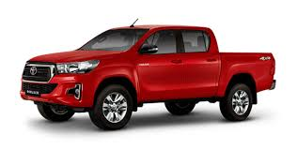
Antecedentes Generales Equipo
Individualización del equipo:
Camioneta
Patente KXHB-49
Toyota
All New Hilux 4x4
2019

Slide 140
ACCIONES INMEDIATAS
Acción | Responsable | Plazo
Llamada a brigada de Emergencia y Rescate | Supervisor de turno | Inmediato
Se informa lo sucedido a ADC y Asesor SSO de turno (Termika S.A.) aplicando Plan de Emergencia Termika Servicios de mantención S.A. | Supervisor de turno | Inmediato
Se informa lo sucedido a ADC y Asesor SSO Minera Centinela. | ADC Termika S.A. | Inmediato
Auto suspensión de faena dando aviso a Inspección del Trabajo y SEREMI. | Asesor SSO Termika S.A de turno | Inmediato
Se informa a SERNAGEOMIN y Carabineros | Asesor SSO Termika S.A de turno | Inmediato
Se traslada al personal afectado a la ACHS de Calama para ingreso y evaluación del personal afectado. | Asesor SSO Termika S.A de turno | Inmediato
Constitución de Comisión Investigadora | Termika Servicios de Mantención S.A. | Inmediato
Recopilación de Evidencias | Termika Servicios de Mantención S.A. | Inmediato

Slide 141
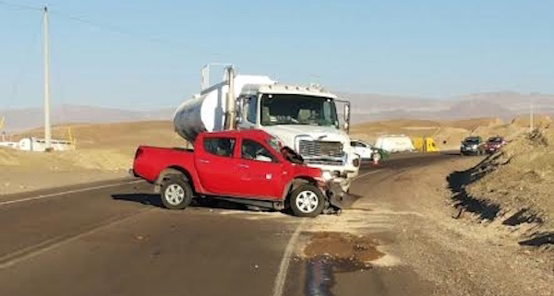
Recopilación de datos : Croquis del lugar del accidente

Slide 142
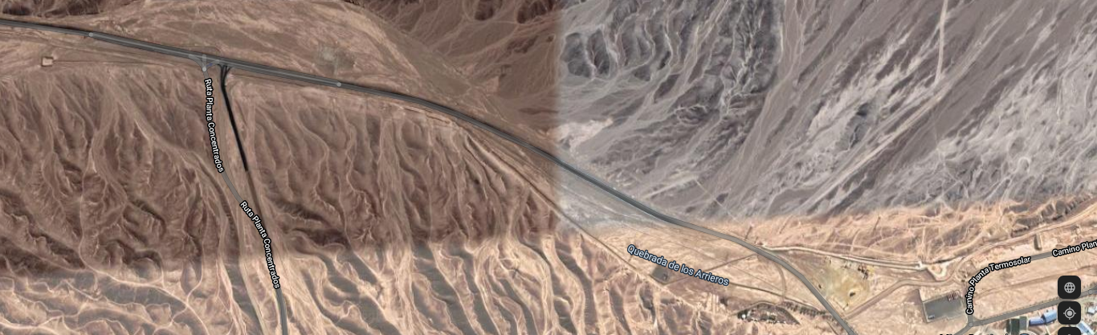
Recopilación de datos : Croquis del lugar del accidente
Lugar de Accidente Fatal : Ruta B-229
(Dirección a Planta Hidrometalúrgica)

Slide 143
Recopilación de datos : Informe GPS (Simulado)
Móvil: KXHB-49
Hora:15:35:00
Fecha: 15-06-2020
Ubicación: B-229,Calama;Antofagata Región, Chile
Velocidad: 100 km/hr
Eventos:

Slide 144
DOCUMENTACION SOLICITADA POR COMISION INVESTIGADORA
Recopilación de datos: Antecedentes / Evidencia
Reporte GPS (simulado)
Matriz de Riesgos WRAC, incluyendo la conducción y medidas de control asociadas a ERFT N°1, Libro de Estrategias de Controles N°1, ESO N°7 (Fatiga & Somnolencia) y Reglamento Transito de vehículos y peatones.
Procedimiento Seguro de Trabajo “Conducción de Vehículos Livianos”.
Plan de transito y ruta.
Control de alcotest y drogas, se realizan de forma periódica y aleatoria a todo el personal.
Exámenes ocupacionales, todo el personal.

Slide 145
Control de documentación de conductores (curso manejo a la defensiva, licencias municipales, licencias internas, examen psicosensometrico riguroso), todos los conductores con documentación al día.
Documentación y mantención de vehículos se lleva al día.
Se realiza capacitación y evaluación del ERFT N°1, todo el personal que conduce aprueba el curso en plataforma de Centinela (https://centinela.studianet.cl/login/portada.html).
Se realiza inspección de vehículos de forma diaria, sin observaciones.
Se realiza difusión del ESO N°7 de Fatiga y Somnolencia y se realiza de forma diaria encuesta de F&S, pero se evidencia que algunas no son verificadas por el supervisor.
Se evidencia control aleatorio de velocidades y sus re instrucciones en caso de excesos de velocidad.

Slide 146
DOCUMENTACION SOLICITADA POR COMISION INVESTIGADORA
Recopilación de datos: Antecedentes / Evidencia
Documentación personal Termika Servicios S.A.
Obligación de Informar ODI.
Curriculum de involucrados (experiencia)
Declaraciones
HCR en 360°
Informe pericial de Mecánico.
Documentos Policlínico (primera atención)
Documentación Mutualidad ACHS
DIAT
Reflexión post incidente
Carpeta del personal accidentado.
Fotografías.
Acta de constitución de comisión investigadora.

Slide 147
Línea de Tiempo
15-06-2020
7
6
5
4
3
2
1
INCIDENTE
Se entrega planificación de actividades para el día 15-06-2020, considerando actividad después de horario colación.
Supervisor entrega actividad a trabajadores de la mantención de equipo de aire acondicionado en planta hidrometalúrgica sector proyectos.
13:00
Personal realiza colación retirándose a las 14:00
14:50
Conductor realiza check-list de camioneta Patente KXHB-49
15:00
Trabajadores inician conducción de Instalaciones Termika S.A., a Planta Hidrometalúrgica.
15:30
Trabajadores transitan de Garita Centinela a sector Planta Hidrometalúrgica
15:40Hrs Conductor cruza sin respetar el signo ceda el Paso
Choque Frontal Entre Camioneta Con Camión Aljibe (Simulacro)
Empresa Termika planifica actividad después de su horario de colación.
Conductor Termika no realiza encuesta de fatiga y somnolencia después del almuerzo, porque no es una obligación
Debían realizar actividad programada “mantención de equipo de aire acondicionado”
Pierde control del vehículo.
Se encuentra dentro de los alcances del contrato.
Empresa Termika entrega actividad a conductor nuevo.
Trabajador presenta síntomas de somnolencia después del almuerzo.
Copiloto avisa a CECOM, indicando ubicación y estado del primer mantenedor afectado.
Empresa Termika S.A planifica actividad para las 15:00 horas. Del día 15-06-2020
Trabajo programado por cliente.
Supervisión Termika no verifica que conductor realice encuesta de fatiga y somnolencia Y CheckList Vehículo.
Trabajador Termika S.A no descansa al presentar somnolencia.
PTS no considera controles de conducción.
Copiloto es trasladado Grave al Hospital de Calama.

Slide 148
Factores Organizacionales
Condiciones de Tarea / entorno.
Acciones Individuales / Equipo
Defensas ausentes/ Fallidas
INCIDENTE
Empresa Termika S.A. si bien realiza controles de Fatiga y Somnolencia, no existe un Programa Definido.
.
Programa de fatiga y somnolencia no esta definido.
Trabajador presenta síntomas de somnolencia, y sigue conduciendo.
Controles de Fatiga y Somnolencia no son rigurosos
Empresa Termika S.A. no considera en el procedimiento de la actividad de conducción, si se considera la conducción en general.
PTS no considera controles de conducción.
Falta de rigurosidad en el control y cumplimiento de las normas de seguridad existentes (Evaluación de entendimiento)
Choque Frontal Entre Camioneta Con Camión Aljibe (Simulacro)
FALLECIDO EN FORMA INMEDIATA
Conductor Termika S.A no realiza encuesta de fatiga y somnolencia.
Empresa Termika S.A no aseguro el 100% de la evaluación de entendimiento y capacitación sobre PTS Vehículos Livianos,
, Programa F&S, ESO 7, Ley 18.290, Reglamento de Transito de Vehículos y peatones y ERFT N °1.
Falta actualización del plan de rutas criticas
Verificación y control insuficiente del Supervisor Termika al controlar estado de Fatiga y Somnolencia del conductor.
Grafico ICAM

Slide 149
¿Qué sucedió ?
Conductor de la Camioneta Leonardo Ramírez , se dirigía a Planta Hidrometalúrgica para realizar mantenimiento de equipo de Aire Acondicionado en Proyectos, al llegar al cruce no reduce velocidad ni se detiene en la señalización de Ceda el Paso.
Trabajador presenta síntomas de Fatiga & Somnolencia después del almuerzo.

Slide 150
¿Porque Ocurrió ?
Empresa Termika S.A. no considera en su procedimiento de trabajo seguro la actividad de conducción.
Empresa Termika S.A. falta actualizar el procedimiento de vehículos livianos, plan de rutas criticas y Programa de Fatiga & Somnolencia.
Empresa Termika S.A. no aseguro el 100% de la evaluación de entendimiento y capacitación sobre procedimiento de trabajo “Vehículos Livianos”, ley 18.290, Reglamento Transito de Vehículos y Peatones, ERFT N°1 y ESO N°7.
Verificación y control insuficiente del Supervisor Termika S.A. al controlar estado de Fatiga & Somnolencia.

Slide 151
¿Qué Evitara que vuelva a ocurrir ?
Empresa Termika S.A debe modificar su Procedimiento de Trabajo, para incluir en esta actividad el riesgo de conducción y sus controles asociados a la Ley 18.290, Reglamento Transito de Vehículos y Peatones, ERFT N°1 y ESO N°7.
Empresa Termika S.A debe actualizar el Procedimiento de Trabajo Vehículos Livianos, Plan de rutas Criticas y Fatiga & Somnolencia, difundiendo y asegurando la Evaluación de Entendimiento.
Empresa Termika S.A. debe asegurar la efectividad en el control a través de las herramientas implementadas (encuesta Fatiga Somnolencia): Re instrucción a los Supervisores.
Cumplimento riguroso de la difusión y asegurar el 100% de aprobación en la evaluación de sus conductores, en relación a los Procedimientos de trabajo y la normativa aplicables Ley 18.290, Reglamento Transito de Vehículos y Peatones, ERFT N°1 y ESO N°7.
Verificación y control en cuanto a las responsabilidades y funciones para la línea de Supervisión de la Empresa Termika S.A., descritas en el PTS y Planes asociados a Ley 18.290, Reglamento Transito de Vehículos y Peatones, ERFT N°1 y ESO N°7.
La empresa Termika S.A, Contrato N° 4540000428 y 4540000699, hará la difusión de investigación del accidente fatal.

Slide 152
Planes de acción recomendados
Factor Organizacional | Acción Preventiva | Jerarquía de Control | Responsable | Fecha
FO 02 EVALUACIÓN DEFICIENTE DE NECESIDADES DE CAPACITACIÓN No se asegura el 100% de la evaluación de entendimiento y capacitación sobre PTS vehículos livianos, Programa F&S, ESO 7 , ERFT 1 , Ley 18.290, Reglamento de Transito de vehículos y Peatones. | Cumplimiento riguroso de la difusión y asegurar el 100% de aprobación en la evaluación de entendimiento de sus conductores , en relación a los procedimientos de trabajo y la normativa aplicable ESO 7 , ERFT 1 , Ley 18.290, Reglamento de Transito de vehículos y Peatones. | Administración | Pedro Arancibia M | Septiembre 2020
FO09: GESTIÓN DE RIESGOS No se evidencia una actualización de PTS y Programas. Supervisor no verifica las encuestas de F&S de los conductores. | Empresa Termika S.A. debe actualizar el Procedimiento de trabajo Vehículos livianos, Plan de rutas criticas y Programa de fatiga & Somnolencia. | Administración | Alejandra Alano Victor Barrios | Septiembre 2020
 | Empresa Termika S.A., debe asegurar la efectividad en el control a través de las herramientas implementadas (encuesta Fatiga & Somnolencia):Re instrucción a los Supervisores | Administración | Alejandra Alano Victor Barrios | Septiembre 2020
F003: ORGANIZACIÓN/ FALLA LIDERAZGO SEGURIDAD Liderazgo deficiente al no verificar las encuestas de fatiga & Somnolencia | Verificación y control en cuenta a las responsabilidades y funciones para la línea de Supervisión de la empresa Termika S.A., descritas en el PTS y programas asociados a ESO 7 , ERFT 1 , Ley 18.290, Reglamento de Transito de vehículos y Peatones. | Administración | Alejandra Alano Victor Barrios | Septiembre 2020

Slide 153
Planes de acción recomendados
Barreras Ausentes o Fallidas | Acción Preventiva | Jerarquía de Control | Responsable | Fecha
DF10: IDENTIFICACIÓN DE RIESGOS No se evidencia un buen control del supervisor en las normas que se aplican . | Generar evaluaciones de desempeño quincenales del personal enfocado en temas de SSO Centinela y Termika S.A. | Administración | Alejandra Alano Victor Barrios | Octubre 2020
 | Realizar taller “Identificación de peligros” con apoyo de metodología Lego Serious Play | Administración | Pedro Arancibia M | Octubre 2020
HF03: FATIGA Trabajador Termika S.A., presenta síntomas de somnolencia. Trabajador Termika S.A., no descansa al presentar somnolencia | Generar Campaña sobre la Fatiga y Somnolencia “LA FATIGA MATA” :Descansa, no arriesgues tu vida la fatiga mata | Administración | COMITÉ PARITARIO DE ORDEN , HIGIENE Y SEGURIDAD TERMIKA S.A | Octubre 2020
 | Implementar sensor de fatiga y distracción (Sensor de fatiga plus) | Ingeniería | Pedro Arancibia M | Noviembre 2020

Slide 154
CONCLUSION DE LA INVESTIGACION
Revisada la información, antecedentes, declaraciones y terminado el proceso de análisis de la investigación, se puede concluir que el accidente se debe a la fatiga y somnolencia del conductor que se produjo después del horario del almuerzo.
Copiloto no estuvo atento a las condiciones del entorno y al estado del conductor.
Esta conjunción de errores y omisiones llevo al accidente fatal.

Slide 155
VERIFICAR QUE LOS CONDUCTORES REALICEN EL CHECK LIST DE FATIGA Y SOMNOLENCIA AL INICIO DE SUS ACTIVIDADES Y QUE REALICE EL CHECK LIST DE F&S DESPUES DE ALMUERZO PARA DETECTAR LAS CONDICIONES DEL CONDUCTOR AL CONTINUAR SUS ACTIVIDADES DE LA TARDE.
APRENDIZAJES
ESTAR SIEMRE ATENTO A LAS CONDICIONES DEL TRANSITO TANTO CONDUCTOR COMO PASAJEROS
ASEGURARSE QUE CADA CONDUCTOR QUE INGRESE SE CAPACITE EN NORMATIVA APLICABLE ESO 7, ERFT 1, LEY 18.290 Y REGLAMENTO DE TRANSITO DE VEHICULOS Y PEATONES Y ASEGURARSE DEL CABAL CONOCIMIENTO DE LO IMPARTIDO
LA ORGANIZACIÓN DEBE SER MAS RIGUROSO EN EL CUMPLIMIENTO E IMPLEMENTACION DEL ESTANDAR DE RIESGOS DE FATALIDAD “PERDIDA DE CONTROL DEL VEHICULO” Y ESTRATEGIAS DE CONTROL “VEHICULO LIVIANO”.

Slide 156
Firma Comité Investigador.-
NOMBRE | CARGO | FIRMA
Felipe Salamanca S | CPH&S Trabajadores
Diego Gallardo G | CPH&S Empresa
Pedro Arancibia M | ADC Contrato Termika S.A.
Alejandra Alano V | Asesor SSO Termika S.A.
Luis Flores D | ADC SI Servicio a las Personas
Mauricio Ortiz L | ADC Centinela SI de Servicios Transversales
Maryori González R | Ingeniero Seguridad GSSO
Carlos Meléndez Q | Presidente CPH&S Centinela

Slide 157
F I N

